Slide 1

Υποβολή Τελικής Έκθεσης Δικαιούχων Ιδρυμάτων ΑΕ, ΚΑ1.
σχεδια ΚΑ103 και ΚΑ107, Προσκληση 2020.
28 Απριλιου 2023

Slide 2
Περιεχόμενα
Εισαγωγή, σημαντικές πτυχές πριν την έναρξη της Υποβολής.
Επεξήγηση των κατηγοριών προϋπολογισμού/Budget items στο εργαλείο MT+.
Narrative Report, Ποιοτική έκθεση.
Πρακτικές οδηγίες για την υποβολής της Τελικής Έκθεσης/Final
Report στο Mobility Tool+: Διαχείριση Σχεδίου

Slide 3
Eισαγωγή (i)
H υποβολή της Τελικής Έκθεσης αποτελεί υποχρέωση του Δικαιούχου Ιδρύματος σύμφωνα με το ΑΡΘΡΟ II.2 – ΓΕΝΙΚΕΣ ΥΠΟΧΡΕΩΣΕΙΣ ΤΟΥ ΔΙΚΑΙΟΥΧΟΥ
Η Τελική Έκθεση υποβάλλεται εντός 60 ημερών από την ημερομηνία ολοκλήρωσης του σχεδίου.
Τυχόν μη υποβολή της τελικής έκθεσης εντός του αναμενόμενου διαστήματος, δύναται να ενεργοποιήσει τα άρθρα II.23 – ΜΗ ΣΥΜΜΟΡΦΩΣΗ ΜΕ ΤΙΣ ΥΠΟΧΡΕΩΣΕΙΣ ΥΠΟΒΟΛΗΣ και II.17 ΤΕΡΜΑΤΙΣΜΟΣ ΣΥΜΦΩΝΙΑΣ (Annex I – General Conditions)
Τελική ημερομηνία υποβολής για την ΚΑ103 2020 30^{η} Ιουλίου 2023
Τελική ημερομηνία υποβολής για την ΚΑ107 2020 29^{η} Σεπτεμβρίου 2023
Η Τελική Έκθεση υποβάλλεται αποκλειστικά μέσα από το εργαλείο διαχείρισης MT+ ( Mobility Tool+). Όλα τα έργα, εκτός εάν τερματιστούν χωρίς επιχορήγηση, (Termination No Grant) θα υποβάλουν Τελική Έκθεση, και αντιστοίχως θα πραγματοποιηθεί η διαδικασία Επικύρωσησ από πλευράς ΕΥ ( ΝΑ Validation)
Εάν απαιτείται πρόσθετος έλεγχος, η EY θα επικοινωνήσει μαζί σας με λεπτομέρειες σχετικά με την τεκμηρίωση για παροχή περαιτέρω εξηγήσεων.
Οι δικαιούχοι μπορούν να ενεργοποιήσουν ενστάσεις που σχετίζονται με τα αποδεκτά έξοδα.

Slide 4
Eισαγωγή (ii)
Η Ευρωπαϊκή Επιτροπή απαιτεί από τους δικαιούχους του Προγράμματος να αναφέρουν τα ποιοτικά και ποσοτικά αποτελέσματα για τις κινητικότητες των σχεδίων τους.
Μεγάλο μέρος της έκθεσης είναι προ-συμπληρωμένο με πληροφορίες που έχουν αντληθεί από τις Τελικές Εκθέσεις συμμετεχόντων (εξερχομένων και εισερχομένων).
Οι δικαιούχοι καλούνται να σχολιάσουν τις πληροφορίες που παρουσιάζονται καθώς και τα ποσοστά ικανοποίησης σε πάγιες απαιτήσεις του Χάρτη Erasmus, όπως για παράδειγμα στα σημεία που αφορούν:
  Την Αναγνώριση – recognition
  Τη Διαθεσιμότητα του καταλόγου σπουδών πριν την έναρξη της κινητικότητας
  Την προσφορά και βοήθεια για την εξεύρεση διαμονής, απόκτησης θεώρησης εισόδου, ασφαλιστικής κάλυψής.
  Την Υπογραφή τoυ έντυπου Grant Agreement πριν την αναχώρηση
  Την Αποφυγή καθυστερήσεων στη χρηματοδότηση, και την πραγματοποίηση της εντός των χρονικών πλαισίων της υπογεγραμμένης Συμφωνίας Χρηματοδότησης.

Slide 5
Report Request
Το δικαιούχο ίδρυμα θα λάβει ένα τυπικό μήνυμα ηλεκτρονικού ταχυδρομείου ειδοποίησης ( MT Notification) που υπενθυμίζει για την υποβολή της Τελικής Έκθεσης εντός της προθεσμίας .
Από αυτή τη στιγμή είναι δυνατό για τον/την δικαιούχο να δημιουργήσει και να υποβάλει την τελική έκθεση.
Από προεπιλογή, οι ειδοποιήσεις αποστέλλονται στην επαφή του έργου ( Contact Person) του δικαιούχου οργανισμού
Στην περίπτωση αλλαγής του/της Νόμιμου/ης Εκπροσώπου θα πρέπει να ενημερωθεί άμεσα η ΕΥ.
Ο ορθογραφικός έλεγχος λειτουργεί μόνο στο Google Chrome και στο Mozilla Firefox.
Υπάρχει όριο 5.000 χαρακτήρων, συμπεριλαμβανομένων των κενών, για κάθε πλαίσιο κειμένου.
Μπορείτε να δείτε τη λίστα ελέγχου στα αριστερά της οθόνης. Μόλις ολοκληρωθεί μια ενότητα, ένα πράσινο σημάδι θα εμφανιστεί δίπλα σε αυτήν την ενότητα.
Η λίστα ελέγχου στα αριστερά της οθόνης επιτρέπει τη γρήγορη πρόσβαση σε διάφορες ενότητες.
Λάβετε υπόψη ότι το Mobility Tool+ αποθηκεύει αυτόματα την πρόοδό κατά τη συμπλήρωση του Report.

Slide 6
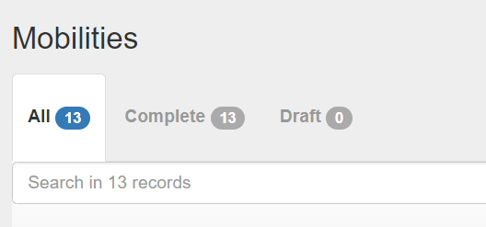
Προτού Ξεκινήσετε (i) :
Πριν ξεκινήσετε τη διαδικασία υποβολής αναμένεται ότι έχετε λάβει υπόψη τα παρακάτω:
Έχετε πρόσβαση στο Mobility Tool+ ( κατά προτίμηση μέσω Mozilla Firefox ή Google Chrome)
Όλα τα δεδομένα κάθε κινητικότητας έχουν καταγραφεί με ακρίβεια στο Mobility Tool+ ειδικά:
Κόστος σε περίπτωση που προκύπτουν πραγματικά έξοδα (Real Costs) Covid Test, αεροπορικά σε περίπτωση ακύρωσης/αλλαγής
Έχετε στην κατοχή σας τα αποδεικτικά που αφορούν τα πραγματικά έξοδα έτσι ώστε να επισυναφθούν με την αίτηση
Οι κινητικότητες βρίσκονται σε Status Complete και όχι σε Draft
Ότι έχετε ενημερώσει στο ανάλογο Tab το ποσό που αφορά στα οργανωτικά έξοδα ( organisational support)
Oτι το έντυπο Declaration of Honour για την υπό αναφορά τελική έκθεση, έχει επισυναφθεί, φέροντας την υπογραφή
του/της Νόμιμου/ης Εκπροσώπου.

Slide 7
Προτού Ξεκινήσετε (ii) :
Έχετε βεβαιωθεί ότι οι αναφερόμενες κινητικότητες στα ιδρύματα συνεργασίας στην ΚΑ107 αποτελούν μέρος του παραρτήματος II (τόσο αναφορικά με τη χώρα εταίρο όσο και με το ίδρυμα), διαφορετικά θα κριθούν ως μη επιλέξιμες.
Τροποποιήσεις για συμπερίληψη ιδρυμάτων ή Budget Transfers έχουν πραγματοποιηθεί πριν τον τελευταίο μήνα ολοκλήρωσης των σχεδίων ( τελευταία ημερομηνία υποβολής γραπτού αιτήματος για τροποποίηση: η 30η Απριλίου για την ΚΑ103/ και η 30η Ιουνίου για την ΚΑ107).
Ειδικά για την ΚΑ107 ότι οι οποιεσδήποτε αλλαγές αφορούν τον Προϋπολογισμό/ Budget σέβονται τον κανόνα μεταφοράς του 40% μεταξύ εισερχoμένων και εξερχομένων κινητικοτήτων υπό τον όρο ότι η κινητικότητα είναι επιλέξιμη ( Tab Budget / Budget Breakdown and Transfer Rules)
Έχετε ελέγξει ότι έχουν υποβληθεί οι Τελικές Εκθέσεις Συμμετεχόντων ( και ότι βρίσκονται σε Status Submitted και όχι Requested)
Ότι οι Τελικές Εκθέσεις Συμμετεχόντων έχουν υποβληθεί εντός των 30 ημερών από την ημερομηνία ολοκλήρωσης τους.
ΝΑ Εxcluded :προκύπτει αν η κινητικότητα ακυρώνεται πριν την έναρξη της αν και αφού επηρεάζεται από συνθήκες Covid

Slide 8
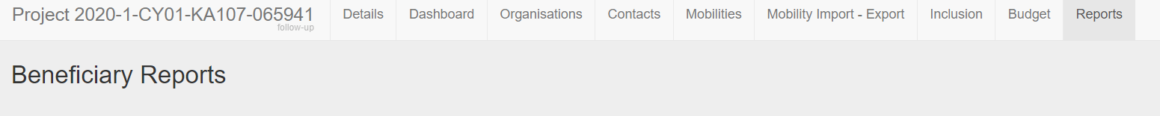
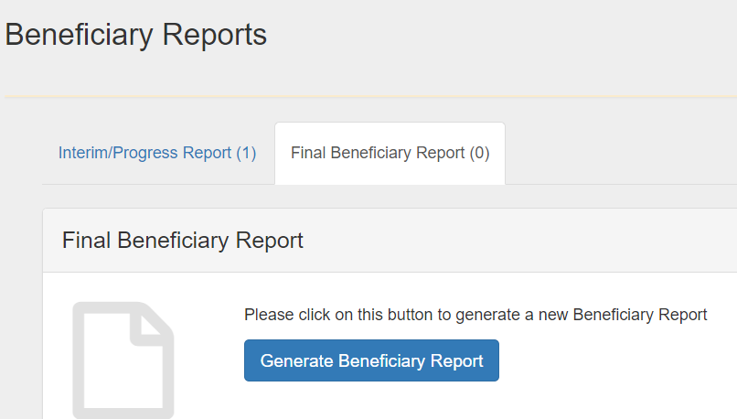

How to Generate the Report
1
2
3

Slide 9
Accepted/Not accepted Report Reception
Εάν η Εθνική Υπηρεσία αποδεχθεί την υποβληθείσα έκθεση, θα ξεκινήσει η αξιολόγηση της.
Η Εθνική Υπηρεσία έχει 60 ημερολογιακές ημέρες από την παραλαβή της Τελικής Έκθεσης έως:
- Να εκδώσει την τελική πληρωμή ή
- Να υποβάλει σχόλια στην έκθεση που απαιτούν την προσοχή των δικαιούχων.
Οι λόγοι για να ζητηθεί εκ νέου υποβολή Τελικής Έκθεσης μπορούν να είναι:
Η απουσία τεκμηρίωσης (έντυπα), είτε η ανάγκη για πρόσθετες πληροφορίες για ανεπαρκή ενημέρωση των ερωτημάτων.
- Αφού προκύψουν οι απαραίτητές αλλαγές ο/η δικαιούχος θα υποβάλλει εκ νέου την Τελική Έκθεση
Σημείωση: Σε περίπτωση εκ νέου υποβολής - Τα έντυπα που είχαν επισυναφθεί προηγουμένως από τον δικαιούχο θα πρέπει να επισυναφθούν ξανά, συμπεριλαμβανομένου και του Declaration of Honour.
.

Slide 10
List of Budget Items (i)
Organisational Support:
Στην τριτοβάθμια εκπαίδευση, οι υπολογισμοί του κονδυλίου της Οργανωτικής Υποστήριξης, βασίζονται στον αριθμό όλων των εξερχομένων κινητικοτήτων, συμπεριλαμβανομένων και των κινητικοτήτων μηδενικής επιχορήγησης (Zero Grant ( με εξαίρεση την ΚΑ107) καθώς και όσων αφορούν εισερχόμενο προσωπικό από επιχειρήσεις (Invited Staff from Enterprise).
Exceptional Costs – Guarantee: ΔΕΝ αφορούν στην ΚΑ1 Τριτοβάθμια Εκπαίδευση.
Exceptional Costs for Services and Equipment:
Πραγματικά έξοδα που επιβαρύνουν τον Δικαιούχο για υπηρεσίες και εξοπλισμό (κάλυψη μέχρι 75% των εξόδων & βάσει αποδείξεων)
Στην εν λόγω κατηγορία εμπίπτουν και τα Τεστ για COVID-19 και τα έξοδα για VISA που καλύπτονται 100% σύμφωνα με τα αποδεικτικά.
Για την ΚΑ103 οι εν λόγω δαπάνες ζητούνται μία φορά ανά έργο, ανεξάρτητα από τον αριθμό ή τον τύπο κινητικότητας.
Το ποσό που καθορίζεται για τις έκτακτες δαπάνες για υπηρεσίες και εξοπλισμό δεν πρέπει να υπερβαίνει το 10% του Εγκεκριμένου Προϋπολογισμού (από την Εθνική Υπηρεσία). Εάν το υπερβαίνει, ο δικαιούχος θα πρέπει να παρέχει σχετική αιτιολόγηση κατά την υποβολή της τελικής έκθεσης την οποία η Εθνική Υπηρεσία δύναται να εγκρίνει ή να απορρίψει.

Slide 11
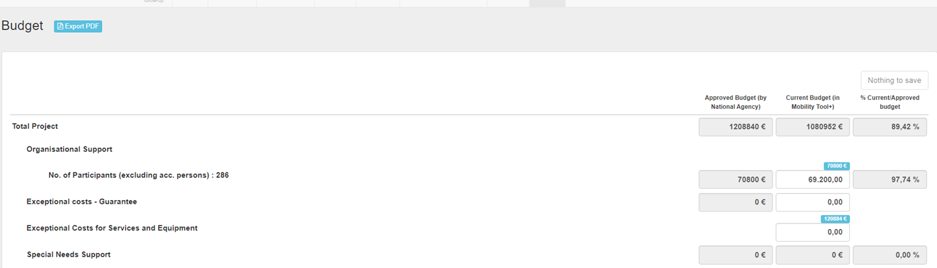

Έκτακτες Δαπάνες
1
2
Το ποσό που καθορίζεται για τις έκτακτες δαπάνες για υπηρεσίες και εξοπλισμό δεν πρέπει να υπερβαίνει το 10% του Εγκεκριμένου Προϋπολογισμού (από την Εθνική Υπηρεσία).

Slide 12
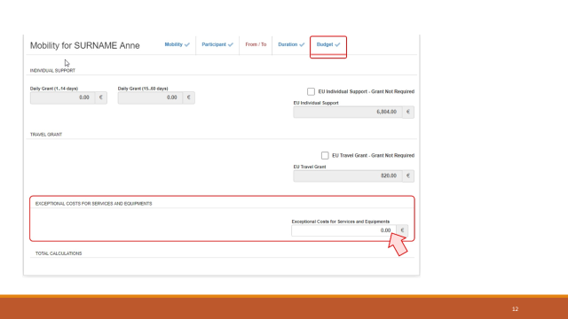
List of Budget Items (ii)
Προσοχή !Στην KA107, οι έκτακτες δαπάνες για υπηρεσίες και εξοπλισμό αποτελούν μέρος της κινητικότητας, επομένως αναφέρονται ΜΟΝΟ σε επίπεδο κινητικότητας (συμμετέχοντος/ουσας).
! Ταυτόχρονα, οι έκτακτες δαπάνες σε καμία περίπτωση δεν θα πρέπει να υπερβαίνουν τον εγκεκριμένο προϋπολογισμό ανά χώρα εταίρο, ακόμη και αν είναι εντός του 10% του Εγκεκριμένου Προϋπολογισμού.

Slide 13
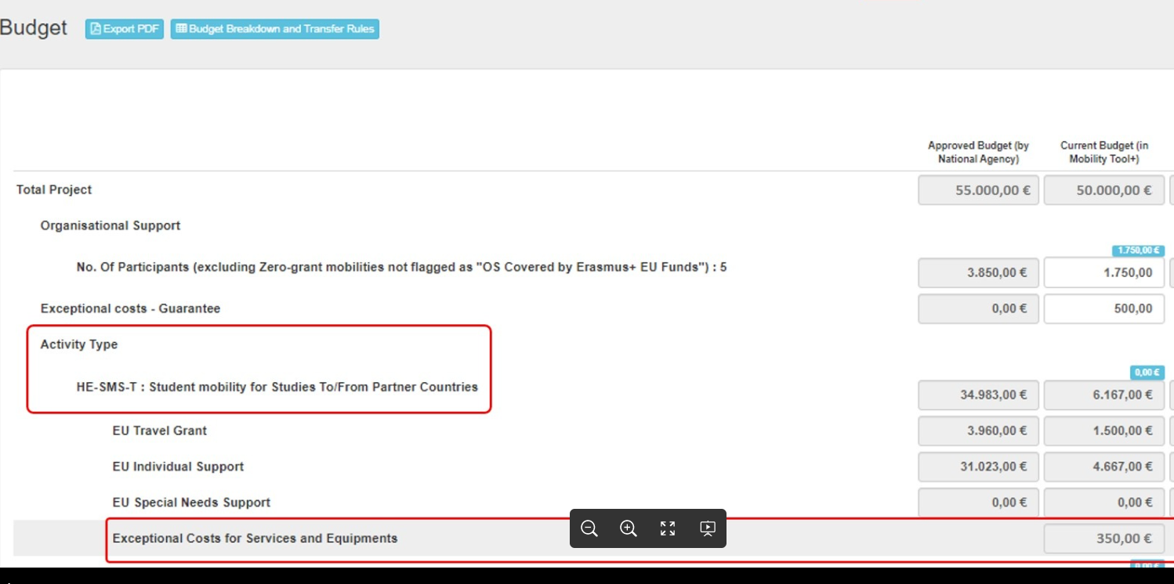
Στην ΚΑ107, στο Tab Budget, εμφανίζονται τα έκτακτα κόστη για υπηρεσίες και εξοπλισμό στον Τύπο δραστηριότητας/Activity Type, αφού πρώτα καταγραφούν στις αντίστοιχες κινητικότητες προσωπικού/σπουδαστών/στριών.

Slide 14
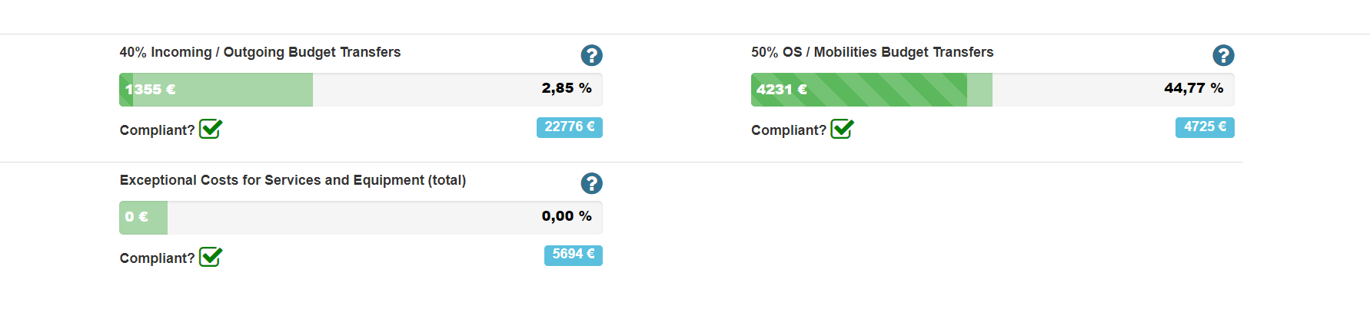
Μεταφορές στον Προϋπολογισμού της ΚΑ107
Εάν η χρηματοδότηση που έχει πραγματοποιηθεί σε χώρα εταίρο υπερβαίνει το ποσό επιχορήγησης (amount awarded), μπορεί να μεταφερθεί έως και το 50% των εγκεκριμένων κεφαλαίων της Οργανωτικής Υποστήριξης προς τις δραστηριότητες κινητικότητας ( Mobility Activities) ή και στην Υποστήριξη Ειδικών Αναγκών/ Special Needs Support.
Εάν αυτό το ποσό υπερβαίνει το 50% της συνολικής εγκεκριμένης Οργανωτικής Υποστήριξης τότε θα επισημανθεί ως μη συμμορφούμενο (non-compliant) και το ποσοστό κατά το οποίο προκύπτει υπέρβαση θα επισημαίνεται με κόκκινο χρώμα ( και αυτό στο Tab Budget)

Slide 15
Προειδοποιήσεις στην KA107 για μεταφορές ποσών
Η μεταφορά ποσών/Budget Transfers εμφανίζει προειδοποιήσεις σε περίπτωση υπέρβασης των ορίων:
- Του 10% σε περίπτωση των έκτακτων δαπανών για υπηρεσίες και εξοπλισμό,
- Του 40% μεταξύ εισερχόμενης/εξερχόμενης κινητικότητα για επιλέξιμες ροές,
- ή του 50% από το κεφάλαιο οργανωτικής υποστήριξης για πραγματοποίηση νέων κινητικοτήτων σε υφιστάμενες χώρες εταίρους ή για κάλυψη αναγκών special needs support
Αυτές οι προειδοποιήσεις ΔΕΝ εμποδίζουν εσάς ως δικαιούχους να υποβάλετε την τελική Έκθεση.
Ωστόσο, τα ποσά που υπερβαίνουν τους κανόνες κατά το 10%, το 40% και το 50% αντιστοίχως, ΔΕΝ θα επικυρώνονται από την Εθνική Υπηρεσία
Οπόταν επικοινωνήστε με την Εθνική Υπηρεσία προκειμένου να λάβει χώρα η αναγκαία τροποποίηση στη συμφωνία επιχορήγησης, εντός του επιτρεπτού χρονικού πλαισίου.

Slide 16
Μηδενική Επιχορήγηση στην ΚΑ107
Για τα έργα KA107, οι κινητικότητες που επισημαίνονται ως Μηδενική Επιχορήγηση δεν ενεργοποιούν αυτόματα την Οργανωτική Υποστήριξη (OS) από τα κονδύλια Erasmus+ της ΕΕ.
Για να αλλάξει αυτό, η σημαία "OS covered by Erasmus+ EU" γίνεται διαθέσιμη όταν η σημαία Zero Grant οριστεί σε Ναι. Αυτό επιτρέπει την κάλυψη της κινητικότητας από το ποσό Οργανωτικής Υποστήριξης, ενώ δεν συμπεριλαμβάνονται τα έξοδα στα τρέχοντα Budget Headings του προϋπολογισμού.
Για παράδειγμα, ένα ίδρυμα οργανώνει δύο πρόσθετες μετακινήσεις στην Ουρουγουάη.
Oι πρόσθετες κινητικότητες χρηματοδοτούνται από μεταφορές από το κονδύλι Οργανωτικής Υποστήριξης, καθώς δεν περιλαμβάνονταν στο αρχικό χορηγούμενο ποσό.
Αυτό έχει ως αποτέλεσμα οι κινητικότητες που καλύπτονται από την Οργανωτική Υποστήριξη να υπερβαίνουν τον κανόνα μεταφοράς του 50%.
Για να είναι συμβατή η μεταφορά, ο δικαιούχος θα επισημάνει μία από τις δύο κινητοποιήσεις ως Μηδενική Επιχορήγηση( Zero Grant), αφαιρώντας την κινητικότητα από το ποσό του προϋπολογισμού και μειώνοντας το ποσό που μεταφέρεται από το κονδύλι Οργανωτικής Υποστήριξης.

Slide 17
KA103 και KA107 μέγιστο ποσό για οργανωτική υποστήριξη (OS)
Πριν ή κατά την ολοκλήρωση της τελικής έκθεσης, ο δικαιούχος μπορεί να προσθέσει το ζητούμενο ποσό οργανωτικής υποστήριξης στην καρτέλα Budget του έργου του στο Mobility Tool+.
Βεβαιωθείτε ότι το ποσό Οργανωτικής Υποστήριξης (OS) έχει εισαχθεί σωστά στο Tab«Budget/Προϋπολογισμός».
Το ποσό που προστίθεται δεν μπορεί να είναι μεγαλύτερο από το ποσό που χορηγήθηκε ούτε μεγαλύτερο από τον αριθμό των συμμετεχόντων πολλαπλασιασμένο επί 350 €.
Ο υπολογισμός αυτού του ποσού βασίζεται στον αριθμό των συμμετεχόντων που περιγράφεται στη λίστα με τις ολοκληρωμένες κινήσεις στο Mobility Tool+ και επισημαίνεται με μπλε χρώμα πάνω από το πεδίο κειμένου.
Εάν το ποσό υπερβαίνει αυτόν τον υπολογισμό, εμφανίζεται ένα προειδοποιητικό μήνυμα με κόκκινο χρώμα και το εισαγόμενο ποσό δεν μπορεί να αποθηκευτεί.
Αν ο εισαγόμενος προϋπολογισμός είναι χαμηλότερος από το ποσό που χορηγήθηκε το σύστημα επιτρέπει την αποθήκευση της αξίας.

Slide 18
MT+ Οδηγίες ανωτέρας βίας λόγω κορωνοϊού(i)
Aνωτέρα Βία προκύπτει:
Σε συμμετέχοντες που έχουν τερματίσει τη δραστηριότητα και έχουν επιστρέψει στo ίδρυμα αποστολής.
Για συμμετέχοντες που έχουν αναστείλει τη δραστηριότητα και αποφάσισαν να μείνουν στο εξωτερικό ή αναγκάζονται να μείνουν στο εξωτερικό.
Για συμμετέχοντες (ή οργανισμούς) που έχουν αποφασίσει να ακυρώσουν τη δραστηριότητα πριν ξεκινήσει.
Για συμμετέχοντες (ή οργανισμούς) που αποφάσισαν να ακυρώσουν την αρχική δραστηριότητα πριν ξεκινήσει και να την αναβάλουν για αργότερα, με αποτέλεσμα να επιβαρυνθούν με επιπλέον κόστος
Η ανωτέρα βία μπορεί να είναι ένας λόγος για την αποδοχή ενός κόστους, αλλά το κόστος εξακολουθεί να πρέπει να δικαιολογείται με κατάλληλα στοιχεία.
Επίσης το κόστος θα πρέπει να αφορά δαπάνες που δεν μπορούν να ακυρωθούν ή να επιστραφούν και να συνοδεύεται από το σχετικό έντυπο. ( Αίτημα για κάλυψη εξόδων πραγματικού κόστους λόγω Αν. Βίας)

Slide 19
MT+ Οδηγίες ανωτέρας βίας λόγω κορωνοϊού(ii)
Η τυπική υποχρέωση υποβολής τελικής έκθεσης συμμετέχοντα δεν θα ισχύει σε περίπτωση ανωτέρας βίας.
Οι συμμετέχοντες των οποίων η κινητικότητα έχει ακυρωθεί ή διακοπεί λόγω της πανδημίας δεν είναι υποχρεωμένοι να συμπληρώσουν την τελική αξιολόγηση OLS.
Οποιαδήποτε περίοδος διακοπής της κινητικότητας είτε λόγω νόσησης covid-19, είτε λόγω περιορισμών, μπορεί να θεωρηθεί επιλέξιμη και μπορεί να συμπεριληφθεί στη συνολική διάρκεια της κινητικότητας από το ίδρυμα αποστολής.
Το ίδρυμα αποστολής δεν χρειάζεται να κωδικοποιήσει την περίοδο διακοπής στο MT+. Μπορεί να τη συμπεριλάβει στο έντυπο βεβαίωση παρακολούθησης ( Certificate of Attendance) όπου προκύπτει.
Οι ακυρωμένες κινητικότητες χωρίς σχετικό κόστος, θα πρέπει επίσης να κωδικοποιούνται στο MT+ και το ίδρυμα μπορεί να διεκδικήσει την οργανωτική υποστήριξη (NA EXCLUDED)
Ως συνήθως, οι δικαιούχοι θα πρέπει να τηρούν όλα τα απαραίτητα δικαιολογητικά που να αποδεικνύουν ότι μια κινητικότητα έτυχε έγκρισης έστω και αν δεν έλαβε χώρα / ή φέρει το χ κόστος για μελλοντικούς πιθανούς σκοπούς ελέγχου.

Slide 20
MT+ Οδηγίες ανωτέρας βίας λόγω κορωνοϊού(iii)
Οι συμμετέχοντες δικαιούνται να λάβουν την επιχορήγηση βάσει μοναδιαίου κόστους (unit cost για ταξιδιωτική ή/και ατομική υποστήριξη) σε περίπτωση που έπρεπε να επιβαρυνθούν με δαπάνες που συνδέονται με τις ρυθμίσεις κινητικότητας που ακυρώθηκε πριν από την έναρξη της (αεροπορικό εισιτήριο, ρυθμίσεις διαμονής,...) καθώς και στην περίπτωση που τα εν λόγω έξοδα δεν ακυρώνονται χωρίς κόστος.
Οι συμμετέχοντες θα πρέπει να είναι σε θέση να παρέχουν αποδεικτικά στοιχεία για τις δαπάνες που πραγματοποιήθηκαν και ότι το αίτημά τους για επιστροφή χρημάτων απορρίφθηκε.
Σχετικός Οδηγός βρίσκεται αναρτημένος στη Διαχείριση Σχεδίων για τα σχέδια που επηρεάστηκαν από Κορωνοϊο.

Slide 21
Αξιολόγηση της Τελικής Έκθεσης Δικαιούχου
Η μέγιστη βαθμολογία είναι 100 βαθμοί.
Πάνω από 75 βαθμούς: το έργο θεωρείται πολύ καλό έως εξαιρετικό όσον αφορά τα ποιοτικά και ποσοτικά αποτελέσματα και αυτά τα αποτελέσματα αξίζει να διαδοθούν ευρύτερα.
Μεταξύ 50 και 75 πόντων: το έργο θεωρείται μέτριο έως καλό.
Κάτω από 50 : υπάρχουν σοβαρές ανησυχίες σχετικά με τη συμμόρφωση με τον χάρτη Erasmus για την τριτοβάθμια εκπαίδευση (ECHE) και άλλα ζητήματα εφαρμογής.
Μια τέτοια χαμηλή βαθμολογία εφαρμόζεται σε εξαιρετικές περιπτώσεις.
Οι συνέπειες της χαμηλής βαθμολογίας ορίζονται στη συμφωνία επιχορήγησης, παράρτημα III μέρος Β.

Slide 22
Ποιότητα του Έργου-ποιοτικοί στόχοι
Ποιότητα υλοποίησης του έργου - ποιοτικοί στόχοι: ο βαθμός στον οποίο επιτεύχθηκαν οι αρχικοί ποιοτικοί στόχοι του έργου (σχετικά με τις δεσμεύσεις του ECHE )
Μέγιστη Βαθμολογία 40/100:
1.1 Η υλοποίηση του έργου κινητικότητας τηρεί τις απαιτήσεις που ορίζονται στο ECHE;
Ειδικότερα, πως εφάρμοσε ο δικαιούχος αποτελεσματικά τις διατάξεις του ECHE και πώς επέλυσε τυχόν σχετικές δυσκολίες;
Ιδιαίτερη σημασία δίνεται στην Υποστήριξη των συμμετεχόντων (ενημέρωση, επιλογή, προετοιμασία, παρακολούθηση και ειδική υποστήριξη).
Γλωσσική υποστήριξη.
Αναγνώριση μαθησιακών αποτελεσμάτων.
Συνεργασία με διακρατικούς εταίρους (σύσταση διοργανικών συμφωνιών, ενημέρωση, επικοινωνία).
1.2 Ο βαθμός στον οποίο οι εξερχόμενοι και οι εισερχόμενοι συμμετέχοντες ήταν πολύ ικανοποιημένοι ή μάλλον ικανοποιημένοι με την εμπειρία κινητικότητάς τους γενικά και τη συνάφεια των εξηγήσεων του δικαιούχου (10 βαθμοί)

Slide 23
Ποσοτικοί Στόχοι
2. Ποιότητα υλοποίησης του έργου – ποσοτικοί στόχοι: ο βαθμός στον οποίο επιτεύχθηκαν οι αρχικοί ποσοτικοί στόχοι του έργου
Μέγιστη Βαθμολογία 40/100:
2.1 Ο βαθμός στον οποίο επιτεύχθηκε ή όχι η αρχική αναμενόμενη απορρόφησα, αν προέκυψε υπέρβαση των προγραμματισμένων δραστηριοτήτων κινητικότητας (όπως ορίζονται στη συμφωνία επιχορήγησης) και η συνάφεια των εξηγήσεων του δικαιούχου. (Μέχρι 30 βαθμούς)
2.2 Ο βαθμός στον οποίο η διαχείριση προϋπολογισμού της κινητικότητας (όπως ορίζεται στη συμφωνία επιχορήγησης) ήταν αποτελεσματικός για την υλοποίηση των προγραμματισμένων δραστηριοτήτων κινητικότητας και η συνάφεια των εξηγήσεων του δικαιούχου. (Μέχρι 10 βαθμοί).

Slide 24
Αντίκτυπος και διάδοση
Μέγιστη Βαθμολογία 20/100:
Η συνάφεια του αναμενόμενου αντίκτυπου όπως περιγράφεται στην ενότητα «Μαθησιακά αποτελέσματα και αντίκτυπος» (Μέχρι 10 βαθμοί).
Η συνάφεια των δραστηριοτήτων διάδοσης όπως περιγράφεται στην ενότητα "Διάδοση του έργου Αποτελέσματα" (Μέχρι 10 βαθμοί).
Λαμβάνονται υπόψη οι δραστηριότητές διάχυσης, η προσπάθεια κοινοποίησης του προγράμματος σε μελλοντικούς εξερχόμενους και εισερχόμενους συμμετέχοντες ( Staff Weeks/ Social Media/ Web page/ Erasmus Days κλπ.)

Slide 25

Σας ευχαριστούμε !

